Slide 1


Slide 2


Slide 3
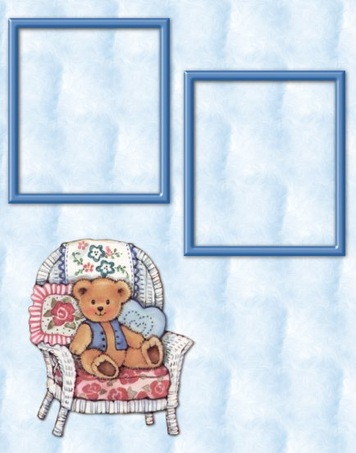
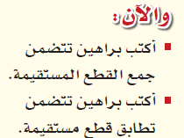
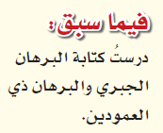

Slide 4

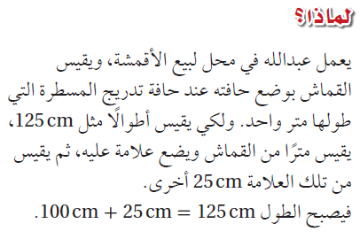
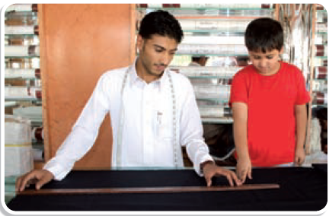
1- لماذا يجب على عبد الله قياس القماش بهذه الطريقة ؟
2- صف كيف ان قياس 100cm ثم 25cm يعطي طول 125cm ؟

Slide 5

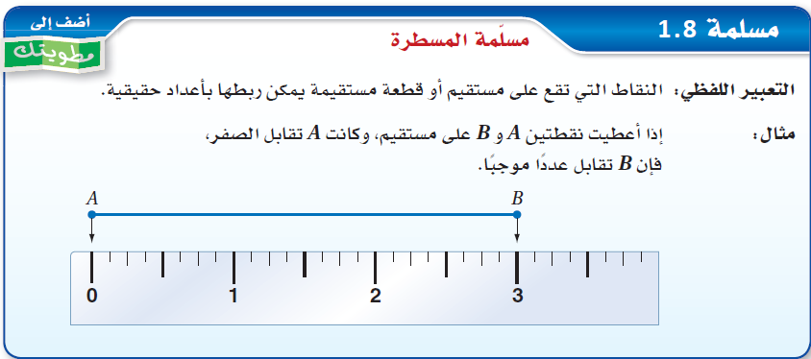

Slide 6

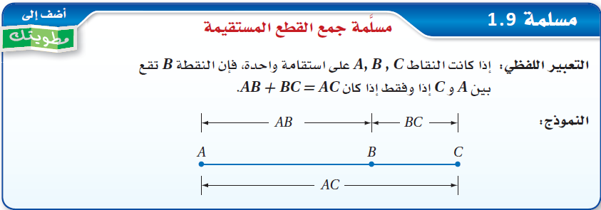
المعطيات P,Q,R,S تقع على استقامة واحدة

Slide 7



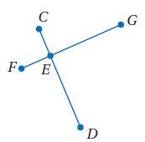


Slide 8


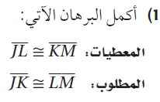

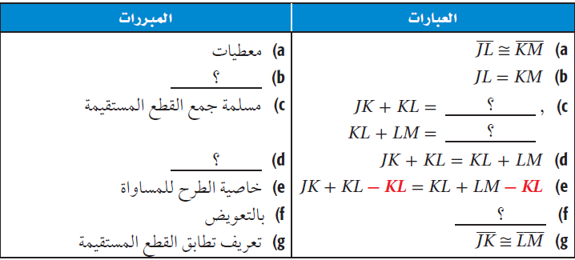

Slide 9



Slide 10




Slide 11



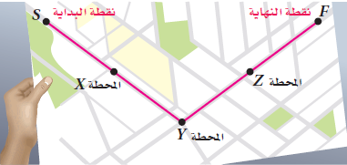


Slide 12



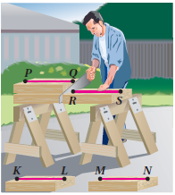

Slide 13

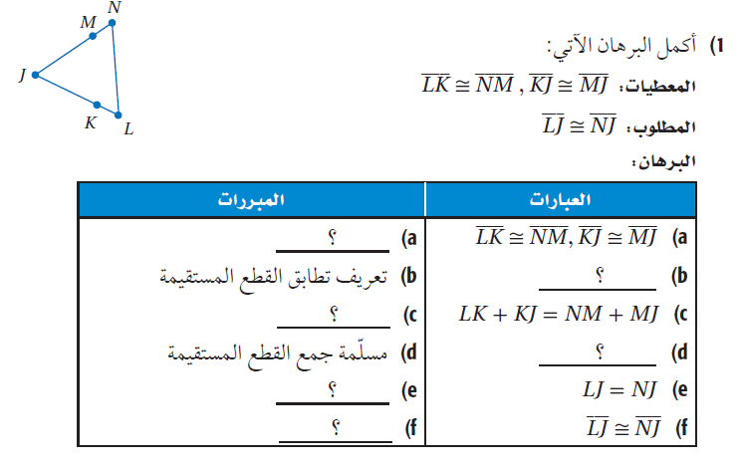

Slide 14



Slide 15


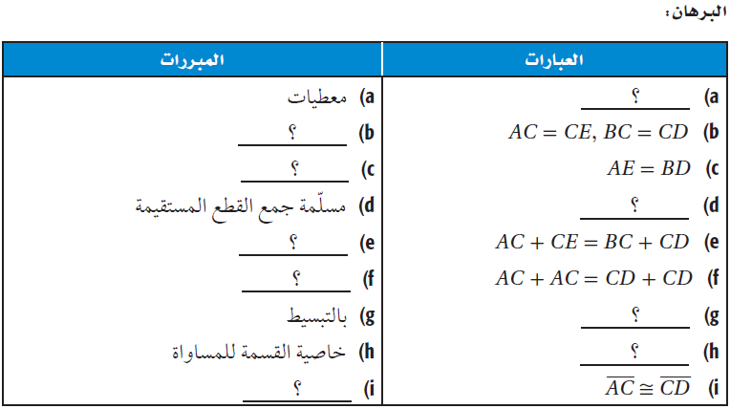

Slide 16

الواجب

Slide 17



Slide 18


